Slide 1

操作系统
第十三讲
张涛
OSLec13

Slide 2


Review
进程、线程的概念
处理器调度
进程间同步与通信
死锁
OSLec13

Slide 3
第四章 存储管理
存储管理的基本概念
分区存储管理
分页存储管理
虚拟存储
请求分页存储管理
分段/段页式存储管理
OSLec13

Slide 4
Today we focus on …
存储管理的基本概念
存储系统的组织与四大功能
地址再定位
早期的存储管理
分区存储管理
OSLec13

Slide 5
4.1 存储管理的基本概念
重要性
  直接存取要求内存速度尽量快到与CPU取指速度相匹配，大到能装下当前运行的程序与数据，否则CPU执行速度就会受到内存速度和容量的影响而得不到充分发挥
  重要资源，“瓶颈”
帕金森定律
  内存多大，程序多长
OSLec13

Slide 6
内存：由存储单元（字节或字）组成的一维连续的地址空间，简称内存空间。用来存放当前正在运行程序的代码及数据，是程序中指令本身地址所指的、亦即程序计数器所指的存储器。
分为：
  系统区：用于存放操作系统
  用户区：用于装入并存放用户程序和数据
存储管理的目的：
  充分利用内存，为多道程序并发执行提供存储基础
  尽可能方便用户使用，如：自动装入用户程序，用户程序中不必考虑硬件细节
  解决程序空间比实际内存空间大的问题
OSLec13

Slide 7
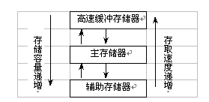
4.1.1 存储系统的组织与四大功能
高速缓存Cache：少量的、非常快速、昂贵、易变
内存RAM：若干兆字节、中等速度、中等价格、易变
磁盘：数百兆或数千兆字节、低速、价廉、不易变
OSLec13

Slide 8
存储器的功能是保存数据，存储器的发展方向是高速、大容量和小体积。
  内存在访问速度方面的发展： SRAM 、DRAM、SDRAM等；
  硬盘技术在大容量方面的发展：接口标准、存储密度等；
存储组织是指在存储技术和CPU寻址技术许可的范围内组织合理的存储结构。
  其依据是访问速度匹配关系、容量要求和价格。
  “寄存器-内存-外存”结构
  “寄存器-缓存-内存-外存”结构；
微机中的存储层次组织：
  访问速度越慢，容量越大，价格越便宜；
  最佳状态应是各层次的存储器都处于均衡的繁忙状态（如：缓存命中率正好使主存读写保持繁忙）；
OSLec13

Slide 9
存储管理的四大功能
（1）存储空间的管理、分配和回收
  记录内存的使用情况——设置相应的内存分配表（内存分配回收的依据）
  静态存储分配；动态存储分配
  分配和回收算法及相应的数据结构。
（2）地址再定位（地址变换、地址映射）：
  可执行文件生成中的链接技术
  程序加载(装入)时的重定位技术
  进程运行时硬件和软件的地址变换技术和机构
OSLec13

Slide 10
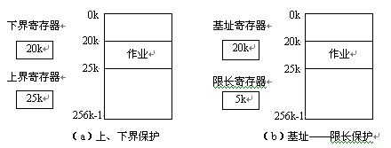
（3）存储共享和保护：两个或多个进程共用内存中相同区域
  代码和数据共享
  地址空间访问权限、基址—限长存储保护
    上、下界存储保护
  保护过程----防止地址越界、防止操作越权
OSLec13

Slide 11
（4）存储器扩充：存储器的逻辑组织和物理组织，虚拟存储；
  由应用程序控制：覆盖；
  由OS控制
    交换（整个进程空间）
    虚拟存储的请求调入和预调入（部分进程空间）
OSLec13

Slide 12
4.1.2 地址再定位
名空间：程序中由符号名组成的空间。
物理地址（绝对地址，实地址）：内存中存储单元的地址。物理地址可直接寻址。
逻辑地址（相对地址，虚地址）：用户的程序经过汇编或编译后形成目标代码，目标代码通常采用相对地址的形式。是指相对于某个基准量(通常用0)编址时所使用的地址。
  其首地址为0，其余指令中的地址都相对于首地址来编址。
  不能用逻辑地址在内存中读取信息。
逻辑地址空间通过地址再定位机构转换到绝对地址空间。
OSLec13

Slide 13
Address: mov Ax,1
名空间
…
编译
Obj 目标地址
地址空间
EXE文件装入
存贮空间
OSLec13

Slide 14
0
1000
mov Ax,(500)
mov Ax,(500)
100
1100
出错
装入主存
500
12.3
1500
12.3
解决方法：重定位
OSLec13

Slide 15
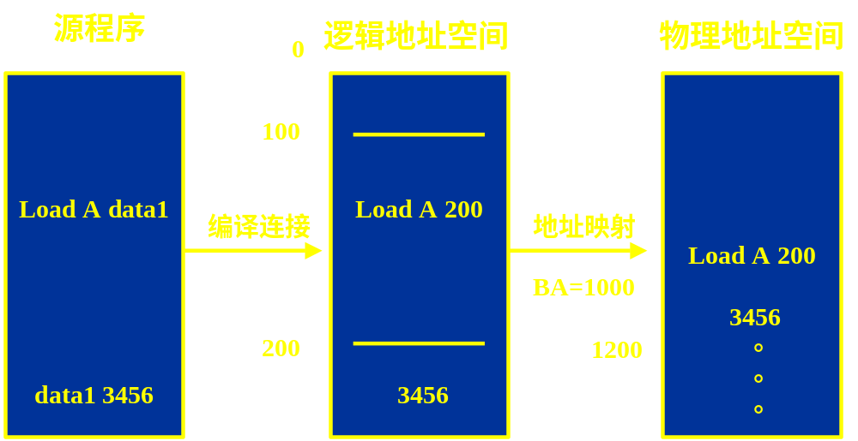
逻辑地址、物理地址和地址映射
OSLec13

Slide 16
地址的再定位方法
将逻辑地址空间的程序装入到物理地址空间时，由于两个空间不一致，需要进行地址变换，所引起的对有关地址部分的调整过程称为地址再定位。
程序在成为进程前的准备工作
  编辑：形成源文件（符号地址）
  编译：形成目标模块（模块内符号地址解析）
  链接：由多个目标模块或程序库生成可执行文件（模块间符号地址解析）
  装入：构造PCB，形成进程（使用物理地址）
再定位方法
  静态再定位
  动态再定位
OSLec13

Slide 17
静态地址再定位
在程序执行之前进行地址再定位，由装配程序完成。
  在可执行文件中，列出各个需要重定位的地址单元和相对地址值。当用户程序被装入内存时，一次性实现逻辑地址到物理地址的转换，以后不再转换（一般在装入内存时由软件完成）。即：装入时根据所定位的内存地址去修改每个重定位地址项，添加相应偏移量。
优点：不需硬件支持，可以装入有限多道程序。
缺点：
  程序装入内存后不能移动
  一个程序通常需要占用连续的内存空间
  不易实现共享
OSLec13

Slide 18
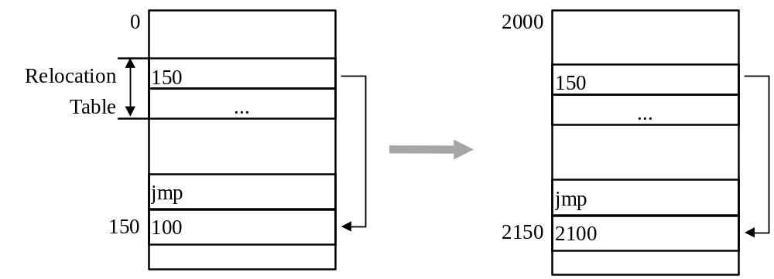
可执行文件在内存中的重定位
  重定位修改：重定位表中的150->绝对地址2150(=2000+150)
  内容修改：内容100变成2100(=100+2000))。
OSLec13

Slide 19
动态地址再定位
在执行寻址时重定位——在程序运行过程中要访问数据时再进行地址变换，即在逐条指令执行时完成地址映射。
一般为了提高效率，此工作由硬件地址映射机制来完成。硬件支持，软硬件结合完成
硬件上需要一对寄存器的支持：基址寄存器、变址寄存器。
OSLec13

Slide 20
动态地址映射过程示意图
重定位寄存器
0
1000
mov r₁ , [500]
123
1000
0
1100
mov r₁,[500]
123
100
500
+
1500
逻辑地址
500
1600
599
作业地址空间
256k-1
存储空间
OSLec13

Slide 21
动态地址映射的优缺点
优点：程序占用的内存空间是动态可变的，当程序从某个存储区移到另一个区域时，只需要修改相应的寄存器BR的内容即可。
  一个程序不一定要求占用一个连续的内存空间。
  可以部分地装入程序运行。
  便于多个进程共享同一个程序的代码。
动态地址重定位的代价：
  需要硬件的支持。
  实现存储管理的软件算法较为复杂。
OSLec13

Slide 22
 IBM. PC的情况
编译
link
exezbin
源程序
.obj
.EXE
.com
.com绝对地址：装入即可运行
.com文件<64k
.exe装入(重定位) .exe文件>64k(可以)
OSLec13

Slide 23
4.1.3 早期的存储管理
单一连续分区
  内存分为两个区域：系统区，用户区。应用程序装入到用户区，可使用用户区全部空间。最简单，适用于单用户、单任务的OS。
  优点：易于管理。
  缺点：对要求内存空间少的程序，造成内存浪费；程序全部装入，很少使用的程序部分也占用内存。
OSLec13

Slide 24
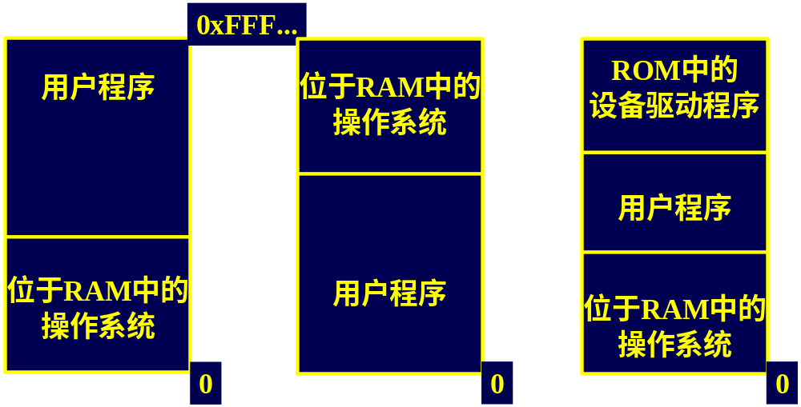
单一连续区存储管理
OSLec13

Slide 25
4.2 分区存储管理
原理：把内存分为一些大小相等或不等的分区，每个应用进程占用一个或几个分区。操作系统占用其中一个分区。
特点：适用于多道程序系统和分时系统
问题：可能存在内碎片和外碎片。
  内碎片：占用分区之内未被利用的空间
  外碎片：占用分区之间难以利用的空闲分区（通常是小空闲分区）。
分区方式：
  固定分区(fixed partitioning)
  动态分区(dynamic partitioning)
  分区分配算法
OSLec13

Slide 26
分区的数据结构：分区表，或分区链表
  只记录空闲分区，或同时记录空闲和占用分区
内存紧缩(compaction)：将各个占用分区向内存一端移动。使各个空闲分区聚集在另一端，然后将各个空闲分区合并成为一个空闲分区。
  对占用分区进行内存数据搬移占用CPU时间
  如果对占用分区中的程序进行"浮动"，则其重定位需要硬件支持。
  紧缩时机：每个分区释放后，或内存分配找不到满足条件的空闲分区时
OSLec13

Slide 27
4.2.1 固定分区(fixed partitioning)
把内存划分为若干个固定大小的连续分区。
  分区大小相等：只适合于多个相同程序的并发执行（处理多个类型相同的对象）。
  分区大小不等：多个小分区、适量的中等分区、少量的大分区。根据程序的大小，分配当前空闲的、适当大小的分区。
优点：易于实现，开销小。
缺点：
  内碎片造成浪费
  分区总数固定，限制了并发执行的程序数目。
采用的数据结构：分区表－－记录分区的大小和使用情况
OSLec13

Slide 28
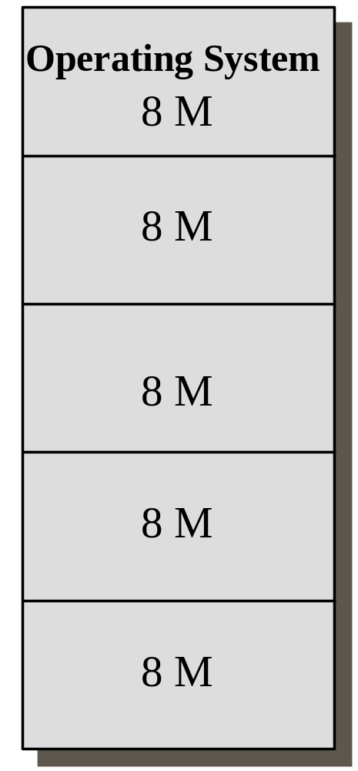
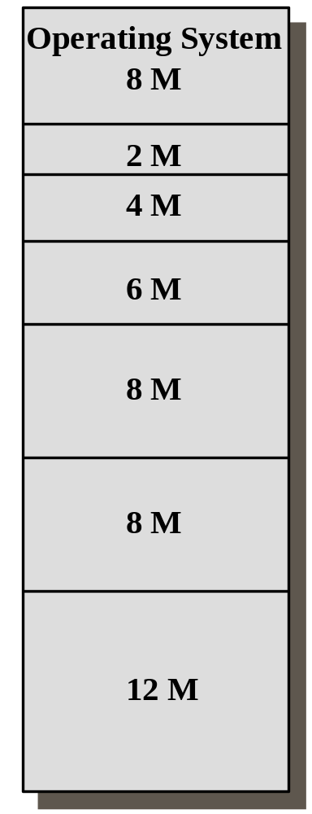
固定分区(大小相同)
固定分区(多种大小)
OSLec13

Slide 29
o.s区
0区
区号
大小
起址
状态
20k
1区
1
8k
20k
in using
28k
2
32k
28k
NuL
2区
60k
3
68k
60k
in using
90k
3区
4
128k
128k
NuL
128k
4区
256k
(存贮分块表MBT)
OSLec13

Slide 30
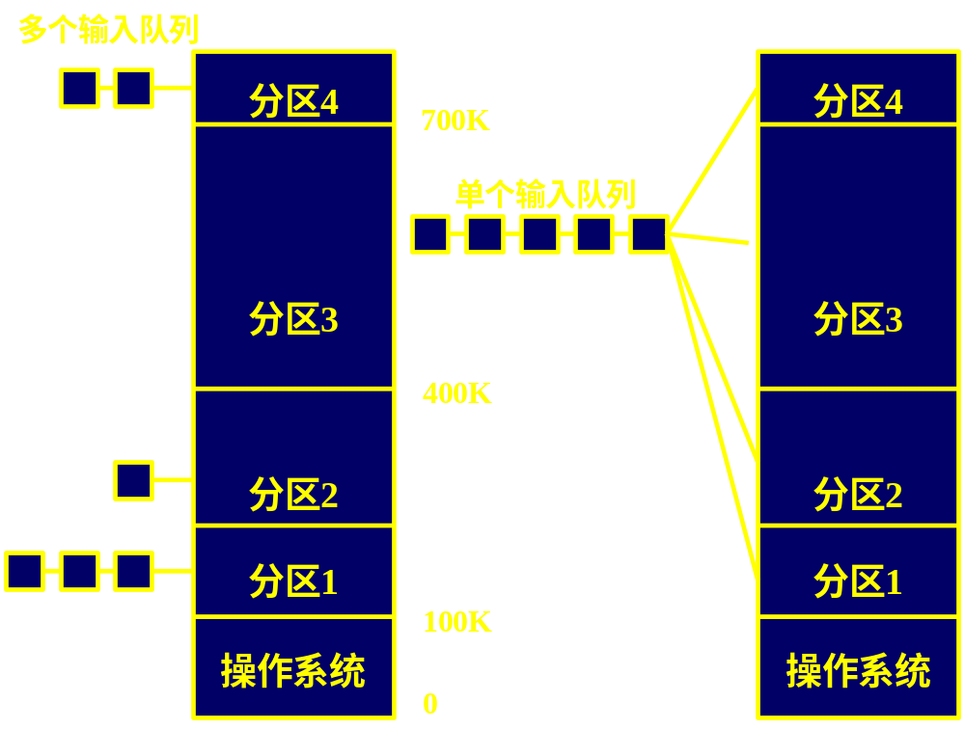
OSLec13

Slide 31
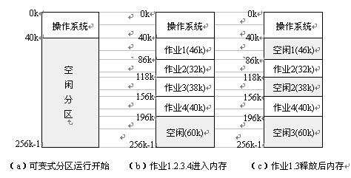
4.2.2 动态分区(dynamic partitioning)
动态创建分区：在装入程序时按其初始要求分配，或在执行过程中通过系统调用进行分配或改变分区大小。
优点：没有内碎片。
缺点：有外碎片；如果大小不是任意的，也可能出现内碎片。
OSLec13

Slide 32
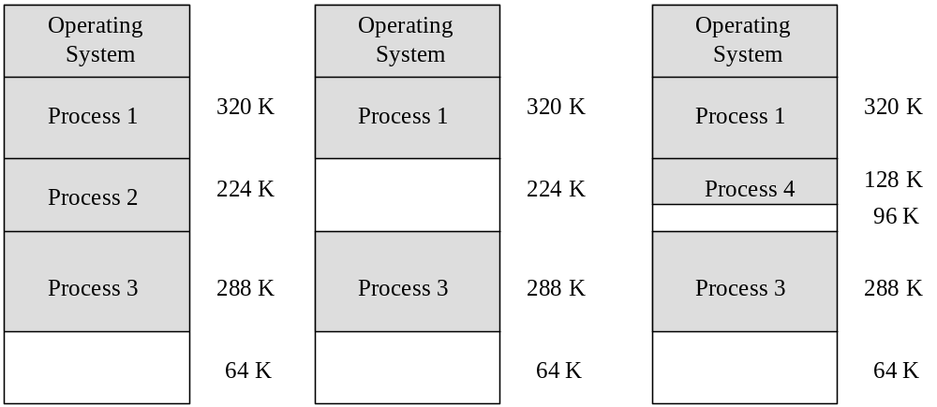
OSLec13

Slide 33
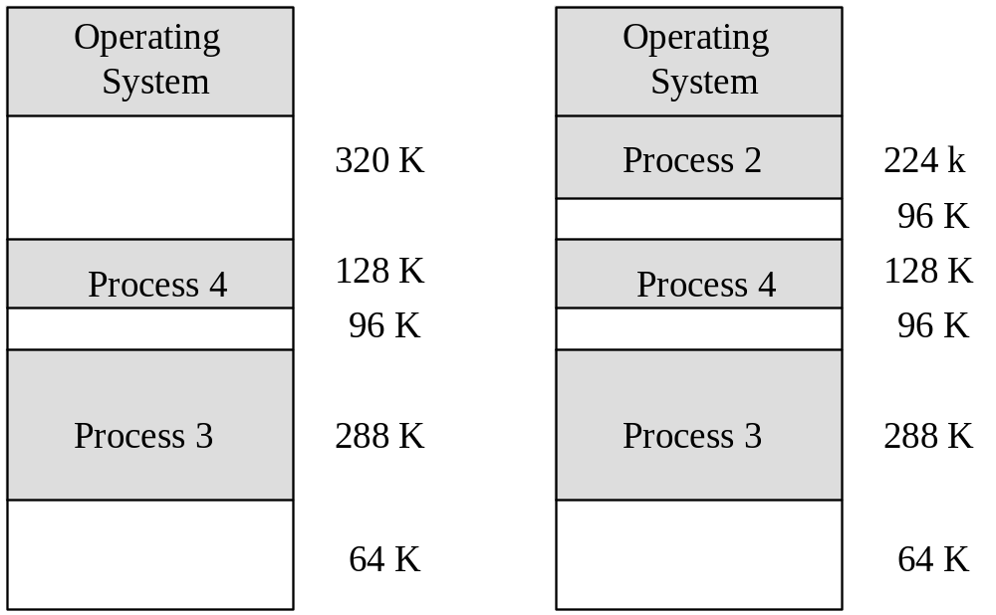
OSLec13

Slide 34
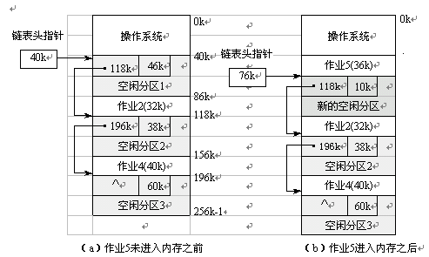
空闲分区的组织形式
OSLec13

Slide 35
已分配分区表 UBT表
自由分区表FBT
序号
大小
起址
状态
大小
起址
状态
1
8k
312k
已分
32k
352k
自由
2
32k
320k
已分
－
－
空表目
3
－
－
空表目
520k
504k
自由
4
120k
384k
已分
－
－
空表目
5
－
－
空表目
－
－
空表目
OSLec13

Slide 36
分区分配算法
分区分配算法：寻找某个空闲分区，其大小需大于或等于程序的要求。若是大于要求，则将该分区分割成两个分区，其中一个分区为要求的大小并标记为“占用”，而另一个分区为余下部分并标记为“空闲”。分区的先后次序通常是从内存低端到高端。
分区释放算法：需要将相邻的空闲分区合并成一个空闲分区。(这时要解决的问题是：合并条件的判断和合并时机的选择)
OSLec13

Slide 37
最先匹配法(first-fit)：按分区的先后次序，从头查找，找到符合要求的第一个分区
  该算法的分配和释放的时间性能较好，较大的空闲分区可以被保留在内存高端。
  但随着低端分区不断划分而产生较多小分区，每次分配时查找时间开销会增大。
下次匹配法(next-fit)：按分区的先后次序，从上次分配的分区起查找（到最后分区时再回到开头），找到符合要求的第一个分区
  该算法的分配和释放的时间性能较好，使空闲分区分布得更均匀，但较大的空闲分区不易保留。
最佳匹配法(best-fit)：找到其大小与要求相差最小的空闲分区
  从个别来看，外碎片较小，但从整体来看，会形成较多外碎片。较大的空闲分区可以被保留。
最坏匹配法(worst-fit)：找到最大的空闲分区
  基本不留下小空闲分区，但较大的空闲分区不被保留。
OSLec13

Slide 38
(i)首次适应算法(First Fit: FF)
例：
指针
10k
60k
90k
20k
有四块空白区(从低地址高地址)，来了一个作业需分配19k内存。
OSLec13

Slide 39
解：
指针
10k
60k
90k
20k
41k
FF特点：
在高地址空白区中保持较大空白区(每次从10k开始分配寻找)。
OSLec13

Slide 40
(ii) 循环首次适应(Next fit: NF)
将空白区组成环状队列，按循环顺序寻找空白区。(与FF区别，头指针从低地址开始向高地址循环移动)
1
2
指针移动
NF特点：
使得小空白区均匀分布，易于与其它空白区合并。
OSLec13

Slide 41
(iii) 最佳适应算法(Best fit: BF)
✶ 将空白区按大小排成队列，寻找时总是以最小的空白区开始，找到第一个合适的分区
例：
指针
10k
60k
90k
20k
来一个19k的作业
OSLec13

Slide 42
解：
指针
10k
20k
60k
90k
1k
特点：
✶ 最佳地利用分区；
✴ 开销比较大，并不是最好算法。
OSLec13

Slide 43
(iv) 最坏适应算法(Worst fit: WF)
✶ 将空白区排序(按从大到小)
✴ 找最大空白区
特点：
如上例：
指针
不会出现小的空白区。
90k
60k
20k
10k
71k
OSLec13

Slide 44
例：设系统空白链表为
指针
a
b
c
d
e
f
7k
3k
10k
8k
20k
5k
用户先后申请7.5k，4k试用四种算法，试求出分配块。
OSLec13

Slide 45
FF: c,a
a
b
c
d
e
f
3k
3k
2.5k
8k
20k
5k
NF: c,d
a
b
c
d
e
f
7k
3k
2.5k
4k
20k
5k
BF:
首先从小到大排序
b
f
a
d
c
e
3k
5k
7k
8k
10k
20k
OSLec13

Slide 46
b
f
a
d
c
e

3k
5k
7k
0.5k
10k
20k
再排序从小到大
d
b
f
a
c
e
0.5k
3k
5k
7k
10k
20k
∴ 分配块为d, f
OSLec13

Slide 47
d
b
f
a
c
e

0.5k
3k
1k
7k
10k
20k
WF: e,e
e
c
d
a
f
b
8.5k
10k
8k
7k
5k
3k
OSLec13

Slide 48
碎片(零头)问题
存在于已分配的分区之间的一些不能充分利用的空白区
(i) 原因：请求释放⇒使存区分割
(ii) 碎片总和>nk，但不能装入nk作业
OSLec13

Slide 49
解决的方法：
(I) 将程序装入分散存区中 ––– 多重分区
RR₁₁
RR ₁₂
Job1
Job4部分1
Job2
RR₂₁
Job4部分2
Job3
RR₂₂
OSLec13

Slide 50
(II) 将碎片集中(紧凑或拼接) ––– 可重定位分配
Job1
Job2
Job3
Job4
移动内存已分配区的信息，使得所有分配区靠在一起使空白区连成一片，采用浮动方法。
OSLec13

Slide 51
例
作业5
80k
o.s
o.s
o.s
20k
20k
20k
作业1(8k)
1(8k)
1
3
2
4
28k
28k
(16k)
3(24k)
64k
52k
作业3(24k)
2(20k)
88k
72k
(24k)
4(50k)
122k
112k
122k
作业5(80k)
作业(20k)
(134k)
132k
202k
(54k)
作业4(50k)
182k
(74k)
256k
256k
(b)移动之后(即浮动)
(c)分配作业5之后
(a)初始状态
OSLec13

Slide 52
单一连续区
固定分区
多用户
两大类分区分配类
可变分区
多重分区
解决零头
可重定位分区
OSLec13

Slide 53
MS DOS中的分区存储管理
DOS提供动态分区管理；
通过DOS功能调用int 21h，支持分区的创建(48h)、释放(49h)和改变分区大小(4Ah)
设置或查询分区的分配策略(58h)：
  最先匹配法、
  最佳匹配法、
  最后匹配法（last-fit，从内存高端向低端查找）
OSLec13
返回

Slide 54
数据结构为单向链表。每个分区以一个MCB(Memory Control Block)结构开始，MCB占16个字节，按段边界对齐（起始地址可被16整除）
PSP(Program Segment Prefix)：起进程控制块的作用，其起始地址可作为进程ID
typedef struct {
BYTE type; /* 'M' = in chain; 'Z' = at end */
WORD owner; /* PSP of the owner process, 0 = free */
WORD size; /* in 16-byte paragraphs */
BYTE unused[3];
BYTE dos4[8]; /* program name(DOS 4.x) */
} MCB;
OSLec13

Slide 55
What you need to do?
复习课本4.1、4.2节的内容
See you next time!
OSLec13

